Slide 1
Právo duševního vlastnictví
JUDr. Zuzana Vylegalová

Slide 2
Organizace semestru:
Bloková výuka – 2 bloky
Zakončeno zkouškou

Slide 3
Jednotlivá témata přednášek
1. Úvod do práva duševního vlastnictví
2. Přehled a povaha práv, zásady, systematika, dějiny
3. Výkon práv duševního vlastnictví
4. Autorské právo
5. Autorské právo a práva související, kolektivní správa práv, díla zaměstnanecká a kolektivní
6. Právo duševního vlastnictví v informační společnosti, ochrana počítačových programů a databází
7. Právo průmyslových vzorů
8. Patentové právo a právo užitných vzorů
9. Známkové právo
10. Právo označení zeměpisného a tradičního původu
11. Vymahatelnost práv duševního vlastnictví 1
12. Vymahatelnost práv duševního vlastnictví 2, přestupky a trestně-právní ochrana

Slide 4
Literatura
Základní: SRSTKA, Jiří a kol. Autorské právo a práva související. Vysokoškolská učebnice.. Praha: Leges, 2017. ISBN 978-80-7502-240-0.
Základní: FALADOVÁ, Adéla. Autorské právo v praxi. Praha: FCC Public, 2015. ISBN 978-80-865-3426-8.
Základní: HORÁČEK, Roman, Karel ČADA a Petr HAJN. Práva k průmyslovému vlastnictví. Praha: C.H. Beck, 2011. ISBN 978-80-740-0417-9.
Základní: Právo duševního vlastnictví (MOLNÁROVÁ ANIKÓ)
Základní: TELEC, Ivo. Právo duševního vlastnictví v informační společnosti. Praha: Leges, 2015. ISBN 978-80-750-2061-1.
Doporučená: CHALOUPKOVÁ, Helena. Autorský zákon: komentář. Praha: C.H. Beck, 2012. ISBN 978-80-740-0432-2.
Doporučená: TELEC, Ivo. Autorský zákon: komentář. Praha: C.H. Beck, 2007. ISBN 978-80-717-9608-4.
Doporučená: SMEJKAL, Vladimír. Kybernetická kriminalita. Plzeň: Aleš Čeněk, 2015. ISBN 978-80-738-0501-2.
Doporučená: JAKL, Ladislav, ed. Nový občanský zákoník a duševní vlastnictví. Praha: Metropolitan University Prague Press, 2012. ISBN 978-80-86855-87-5.
Doporučená: JOHNS, Adrian. Pirátství: boje o duševní vlastnictví od Gutenberga po Gatese. Brno: Host, 2013. ISBN 978-80-729-4711-9.

Slide 5
Úvod do práva duševního vlastnictví

Slide 6
Jaký význam má právo duševního vlastnictví pro podnikatele .
Co je třeba pro úspěšné podnikání:
Prostředky hmotného charakteru: peníze, nemovitosti, stroje, zboží atd.
Prostředky nehmotného charakteru ( nehmotná složka podnikání) – zjednodušeně označeno jako duševní vlastnictví
- Zkušenosti
- Znalosti
- Receptury
- Technické dokumentace
- Postupy a technologie
- Počítačové programy
- Vzhled výrobku, jejich loga a názvy

Slide 7
Ochranu nehmotným statkům poskytují především patenty na vynálezy.
Proč je nutno rozumět ochraně a rozvoji vlastního duševního vlastnictví při podnikání:
- silné konkurenční prostředí firem, kdy často prostředky nehmotného charakteru činí zásadní konkurenční výhodu
nutnost aplikovat na své kvalitní výrobky výrazné a snadno zapamatovatelné prvky a aplikovat na výrobky specifický design

Slide 8
Spor o červenou podrážku

Slide 9
Judikát NS EU
Nejvyšší soud EU rozhodl ve prospěch výrobce luxusní obuvi Christiana Louboutina ve sporu o napodobování červené podrážky, kterou se proslavily jeho lodičky, holandskou firmou.
V letech 2010 a 2013 si společnost Louboutin zaregistrovala ochrannou známku v Belgii, Holandsku a Lucembursku pro červenou barvu s označením Pantone 18 1663TP na podrážce jejich lodiček s vysokým podpatkem.
Ochranná známka obsahuje obrázek s označením, na kterou část boty se barva nanáší.
Soud o podrážku
Když firma Van Haren začala prodávat svoje vlastní boty s vysokým podpatkem a červenou podrážkou, Louboutin se obrátil na soud. Argumentoval, že jde o porušení jeho autorského práva.
Společnost Van Haren zase tvrdila, že ochranná známka je neplatná a odvolávala se na zákon EU, podle kterého se ochranná známka vztahuje jen na „tvar produktu, který podstatně zvyšuje jeho hodnotu“
Evropský soudní dvůr rozhodl, že holandská firma musí respektovat i tuto ochranou známku, tj. ochrannou známkou je chápána barva podrážky, ne jen tvar boty.

Slide 10
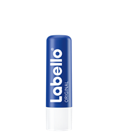
Proč je nutno rozumět ochraně a rozvoji vlastního duševního vlastnictví při podnikání:
Nutnost investovat do vlastního technického výzkumu a vývoje s cílem dosáhnout zlepšení kvality či užitných vlastností svých výrobků
Aplikovat na své kvalitní výrobky výrazné a snadno zapamatovatelné obchodní označení, s cílem vytvářet silnější orientační vazbu mezi výrobkem a spotřebitelem

Slide 11
Spor mezi Gucci a Guess

Slide 12
…
dlouhodobé spory mezi módní společností Gucci a Guess vyústily ve čtyři roky trvající soudní řizení, kdy společnost Gucci podala proti Guess žalobu současně v New Yorku a Milánu, kde se dovolávala ochrany svého loga. Rok 2014 přinesl další posun v tomto sporu, když odvolací soud v Milánu změnil rozhodnutí soudu prvního stupně, který rozhodl ve prospěch Guess a stanovil, že Guess neporušuje práva k ochranné známce Gucci. Odvolací soud však dal za pravdu společnosti Gucci a připustil, že Guess se dopouští nekalosoutěžního jednání, když napodobuje motivy typické pro Gucci. Soud zde vzal v úvahu to, že k takovému jednání dochází ze strany Guess dlouhodobě. V některých částech však odvolací soud potvrdil prvostupňové rozhodnutí. Například ve vztahu k ochraně barevné kombinace střídajícího se zeleno-červeno-zeleného proužku, který používalo Gucci na svých botách, nepřiznal odvolací soud tomuto vzoru právní ochranu, na rozdíl od soudu v New Yorku, který o této otázce také rozhodoval. Italský odvolací soud stanovil, že boty značky Guess nejsou s Gucci vizuálně zaměnitelné kvůli jiné barevné kombinaci a odlišnému logu.

Slide 13
Spor LVMH a eBay
Další dlouhodobý soudní spor vedl francouzský koncern LVMH proti americké internetové aukční síni eBay, kvůli prodeji padělaného zboží na internetu. Soudní řízení skončilo v roce 2014 smírem a prohlášením, že společnosti vyvinou společné úsilí ve snaze o ochranu duševního vlastnictví a v boji proti online prodeji padělaných výrobků. Spor se vedl před francouzským soudem již od roku 2006, kdy se několik společností patřících do skupiny LVMH (mezi nimi např. Givenchy, Louis Vuitton nebo Christian Dior) domáhalo soudní cestou odpovědnosti eBay za škodu způsobenou prodejem padělků. Vzhledem k tomu, že valnou většinu zboží těchto značek nabízených na eBay představovaly padělky, tvrdil LVMH, že eBay musel o nelegálním prodeji vědět. Francouzský soud rozhodl ve prospěch LVMH a přiznal eBay povinnost k náhradě škody, i když stanovil, že je oprávněn rozhodnout pouze ve vztahu k francouzské a anglické eBay webové stránce, nikoli americké. Toto rozhodnutí je významné zejména proto, že odvolací soud potvrdil, že v některých případech může být společnost jako eBay zodpovědná za prodej padělaných výrobků na svých internetových stránkách. Takové pojetí francouzského soudu je odlišné od názoru soudu v USA, který v minulosti ve sporu mezi eBay a výrobcem luxusních šperků Tiffany & Co. rozhodl, že eBay nemůže být za prodej padělaných výrobků prostřednictvím svých webových stránek zodpovědný, a boj proti prodeji padělků je věcí výrobce.

Slide 14
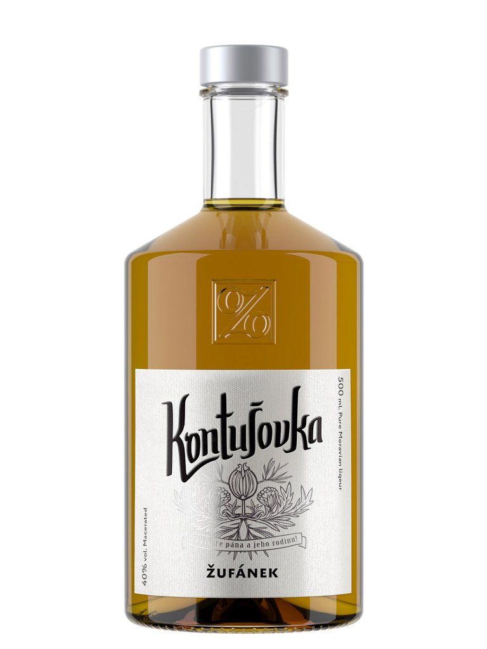
Žufánek není Šufánek

Slide 15
Šufánek není Žufánek
2015 založena firma vyrábějící oříšková másla Šufánek
Od roku 2000 používá likérka označení Žufánek, název je registrován u Úřadu průmyslového vlastnictví
Duben 2020 rozhoduje Úřad průmyslového vlastnictví a ruší návrh na registraci ochranné známky Šufánek
Ve svém rozhodnutí napsali, že značka Žufánek má v ČR dobré jméno a Šufánek by z toho mohl těžit
Šufánek se přejmenoval na Šufan

Slide 16
V současné době je ve firemním duševním vlastnictví uložen velký kapitál. Je tedy v zájmu firmy významné nehmotné statky chránit, a tyto statky prostřednictvím obchodních transakcí přeměnit v duševní majetek ( Intellectual Property, IP) – patenty, užitné vzory, průmyslové vzory, licence, ochranné známky, autorská práva atd.
Management duševního vlastnictví ( Intellectual Property Management) – má významné místo v teorii i praxi firemního řízení, patří tam především evidence, ochrana, rozvoj, řízení a komerční zhodnocení duševních statků.

Slide 17
Definice základních pojmů:
Věcná práva a práva závazková
známe, že práva se dělí na práva věcná a práva závazková, kdy věcné právo poskytuje oprávněnému subjektu přímé či bezprostřední panství nad věcí, naopak závazková práva vždy předpokládají určitý relativní právní vztah oprávněného subjektu k někomu jinému

Slide 18
Věcná práva
Právo vlastnické
Věcná břemena
Věcná práva k věci cizí – právo zástavní, právo odpovídající věcným břemenům právo zadržovací, předkupní právo…

Slide 19
Závazková práva
Dělí se na
- závazková práva smluvní ( kupní smlouva, darovací smlouva, smlouva o dílo, smlouva o půjčce, nájemní smlouva atd.)
- deliktní ( odpovědnost za škodu atd.
- a z jiných zavazovacích důvodů (jednatelství bez příkazu, veřejná soutěž)

Slide 20
Vlastnické právo obecně
Nejdůležitější a základní právo věcné
Je realizací jednoho ze základních lidských práv zabezpečených a chráněných Listinou základních práv a svobod – zde v čl. 11 se prohlašuje, že „ každý má právo vlastnit majetek“. Rovněž Listina v čl. 11 odst. 1 stanoví, že vlastnické právo všech vlastníků má stejný zákonný obsah a ochranu, z čehož plyne, že všichni vlastníci mají stejná práva a povinnosti a poskytuje se jim stejná právní ochrana.
Důležité je, že všichni mají stejnou možnost nabývat vlastnictví
Vlastnické právo kohokoliv požívá stejnou ochranu
Různé chápání předmětu vlastnického práva: Jisté je, že v současném platném právu rozumí vlastnickým právem Listina, občanský zákoník jakož i většina zákonů vlastnictví k hmotným předmětům, jakož i k předmětům nehmotným.

Slide 21
Kdo může vlastnit
Fyzická osoba
Právnická osoba

Slide 22
Fyzická osoba
Právní osobnost:
nebo také právní subjektivita je schopnost vystupovat jako subjekt a nikoli jako objekt práva, tedy schopnost být nositelem i vykonavatelem práv a povinností. V českém právu se proto od roku 1950 nazývala způsobilost k právům a povinnostem, od roku 2014 se ve smyslu § 15 odst. 1 občanského zákoníku její označení vrací k dřívějšímu termínu právní osobnost.
Vzniká narozením živého dítěte (určitá práva má i nasciturus)
Zaniká smrtí, popř. prohlášením za mrtvého

Slide 23
Fyzická osoba
Svéprávnost (do 1. ledna 2014 způsobilost k právním úkonům) je způsobilost právně jednat, například uzavírat jakékoli smlouvy. Podle § 4 odst. 1 občanského zákoníku platí vyvratitelná právní domněnka, že každá svéprávná osoba má rozum průměrného člověka i schopnost jej užívat s běžnou péčí a opatrností a že to každý od ní může důvodně očekávat. Není-li osoba plně svéprávná, je její právní jednání, ke kterému není způsobilá, neplatné.
V plném rozsahu se nabývá zletilostí
Nezletilý není plně svéprávný, je způsobilý jen k takovým právním jednáním, která jsou svou povahou objektivně přiměřená rozumové a volní vyspělosti jeho vrstevníků

Slide 24
Právnická osoba
Podle § 20 odst. 1 občanského zákoníku (č. 89/2012 Sb.) je právnická osoba definována jako: „organizovaný útvar, o kterém zákon stanoví, že má právní osobnost, nebo jehož právní osobnost zákon uzná. Právnická osoba může bez zřetele na předmět své činnosti mít práva a povinnosti, které se slučují s její právní povahou.“
Je způsobilá mít práva a povinnosti
Má deliktní způsobilost

